Slide 1

Undirstöður hagfræði 3e
14. kafli VINNUMARKAÐUR OG TEKJUR
PowerPoint-myndasýning

Slide 2
YFIRLIT 14. KAFLA
14.1: Kenningar um vinnumarkað
14.2: Laun og atvinna á vinnumarkaði með ófullkominni samkeppni
14.3: Markaðsstyrkur á framboðshlið vinnumarkaðarins: stéttarfélög
14.4: Tvíhliða einokun
14.5: Mismunun á vinnumarkaði
14.6: Innflytjendamál

Slide 3
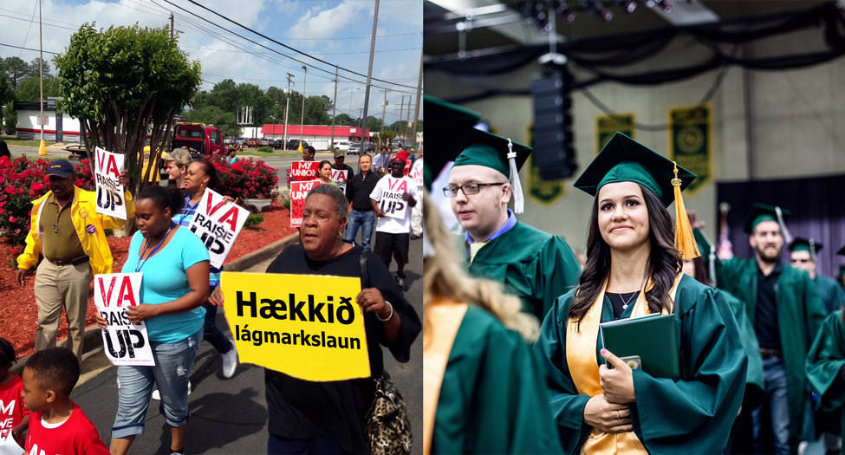
Aukið verðmæti háskólagráðu
Í Bandaríkjunum ráðast tekjur af verðmæti einstaklings fyrir vinnuveitanda, sem ræðst að hluta af menntun.
(Mynd: breytt útgáfa af verkum AFL-CIO America's Unions/Flickr Creative Commons og COD Newsroom/Flickr Creative Commons)

Slide 4
14.1 Kenningar um vinnumarkað
Fyrsta regla vinnumarkaða – fyrirtæki sem vill hámarka hagnað greiðir starfsmanni aldrei meira í laun og hlunnindi en sem nemur verðmæti jaðarframleiðni hans fyrir fyrirtækið.
Skilgreina má eftirspurn eftir vinnuafli sem jaðarframleiðslu vinnuafls margfaldaða með verðmæti framleiðslunnar fyrir fyrirtækið.
Eftirspurn eftir vinnuafli = MP_{L} x P = verðmæti jaðarframleiðslu vinnuafls
Vinnumarkaður með fullkomna samkeppni – fyrirtæki geta ráðið eins mikið vinnuafl og þau vilja á ríkjandi markaðslaunum.

Slide 5
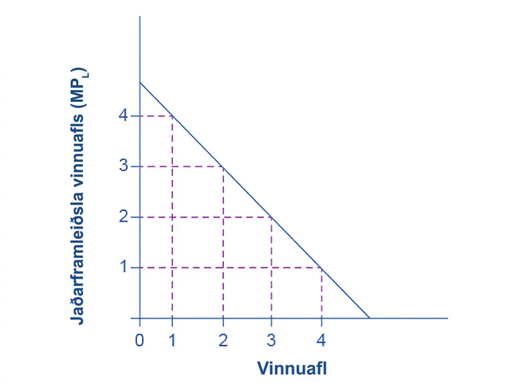
Jaðarframleiðsla vinnuafls
Vegna fasts fjármagns minnkar jaðarframleiðsla vinnuafls eftir því sem vinnuveitandinn ræður fleiri starfsmenn.

Slide 6
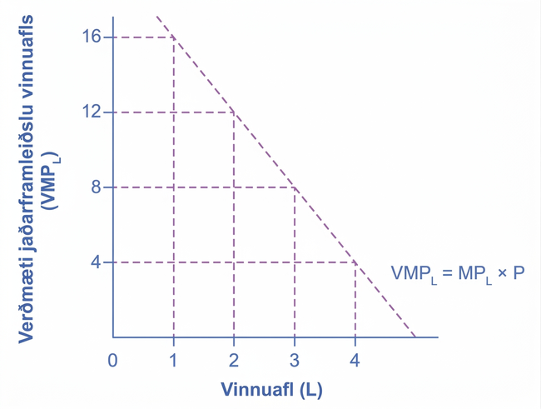
Verðmæti jaðarframleiðslu vinnuafls
Hjá fyrirtækjum á samkeppnismarkaði fyrir afurðir jafngildir verðmæti viðbótarframleiðslu söluverði hennar.
Þar sem MP_{L} minnkar þegar fleira vinnuafl er ráðið og jaðarframleiðslan er metin á markaðsverði, minnkar verðmæti jaðarframleiðslunnar þegar atvinnustig eykst.

Slide 7
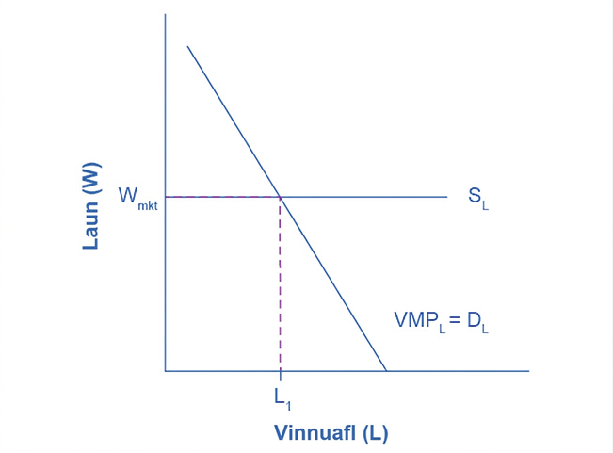
Jafnvægisatvinnustig fyrirtækja á samkeppnismarkaði vinnuafls
Á vinnumarkaði með fullkomna samkeppni geta fyrirtæki ráðið eins mikið vinnuafl og þau vilja á ríkjandi markaðslaunum.
Þau ráða starfsfólk að punktinum L₁, þar sem ríkjandi markaðslaun jafngilda verðmæti jaðarframleiðslu vinnuafls.

Slide 8
Eftirspurn eftir vinnuafli á afurðamörkuðum með ófullkomna samkeppni
Ef vinnuveitandinn selur ekki afurðir sínar á markaði með fullkomna samkeppni stendur hann frammi fyrir niðurhallandi eftirspurnarferli eftir afurðum. Til að selja meiri framleiðslu þarf fyrirtækið því að lækka verðið.
Eftirspurn eftir vinnuafli er því jaðarframleiðslan margfölduð með jaðartekjunum.
Eftirspurn eftir vinnuafli = MP_{L} x MR = jaðartekjuafurð

Slide 9
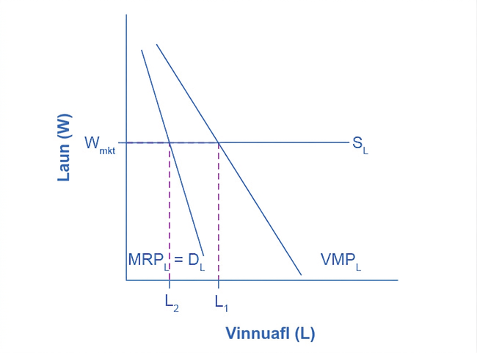
Jafnvægisatvinnustig fyrirtækja með markaðsstyrk
Fyrirtæki með markaðsstyrk á afurðamarkaði velja þann fjölda starfsmanna, L₂, þar sem W_{mkt} = MRP_{L}.
Þar sem jaðartekjur eru lægri en verðið er eftirspurn eftir vinnuafli hjá fyrirtæki með markaðsstyrk á afurðamarkaði minni en eftirspurnin eftir vinnuafli (L₁) hjá fyrirtæki í fullkominni samkeppni.
Atvinnustig verður því lægra í atvinnugrein með ófullkomna samkeppni en í atvinnugrein með fullkomna samkeppni.

Slide 10
Hvað ákvarðar ríkjandi markaðslaun?
Markaðslaun ákvarðast af samspili framboðs og eftirspurnar á vinnumarkaði.
FRED-gagnagrunnurinn geymir umfangsmikil gögn um vinnumarkaði, meðal annars laun og fjölda ráðinna starfsmanna (sjá FRED-gögn).

Slide 11
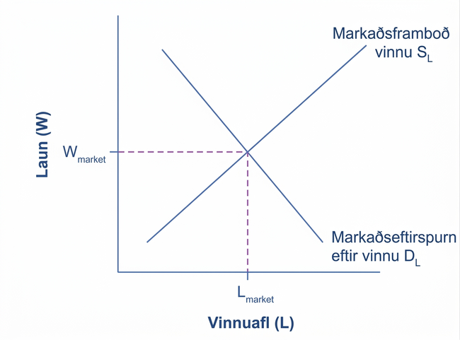
Markaðslaun
Á samkeppnismarkaði fyrir vinnu ákvarðast jafnvægislaun og atvinnustig þar sem:
  Markaðseftirspurn eftir vinnu = markaðsframboð vinnu.

Slide 12
14.2 Laun og atvinna á vinnumarkaði með ófullkominni samkeppni
Tvær uppsprettur ófullkominnar samkeppni á vinnumörkuðum:
  Á eftirspurnarhlið – markaðsvald atvinnurekenda á vinnumarkaði
  Á framboðshlið – markaðsvald launafólks á vinnumarkaði.
Einkaupsmarkaður – markaður þar sem einn atvinnurekandi ræður starfsfólk án beinnar samkeppni og nýtir markaðsvald sitt til að bjóða lægri laun en tíðkuðust á samkeppnismarkaði.
Jaðarkostnaður vinnuafls – kostnaður fyrirtækisins við að ráða einn starfsmann til viðbótar.

Slide 13
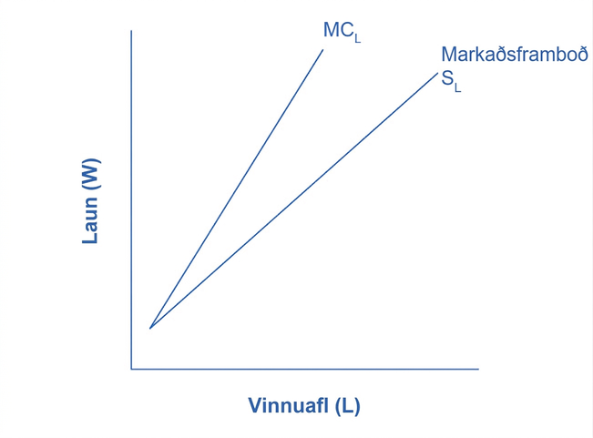
Jaðarkostnaður vinnuafls á einkaupsmarkaði
Þar sem fyrirtæki á einkaupsmarkaði er eini kaupandi vinnuafls blasir markaðsframboðsferill vinnuafls við því.
Til að fjölga starfsfólki verður það að hækka laun, ekki aðeins nýrra starfsmanna heldur alls starfsfólks sem þegar er í vinnu og hefði verið hægt að ráða á fyrri, lægri launum.
Afleiðingin er sú að jaðarkostnaður við að ráða viðbótarvinnuafl er hærri en launin. Við öll atvinnustig umfram fyrsta starfsmanninn er MC_{L} því ofan við markaðsframboðsferil vinnuafls.

Slide 14
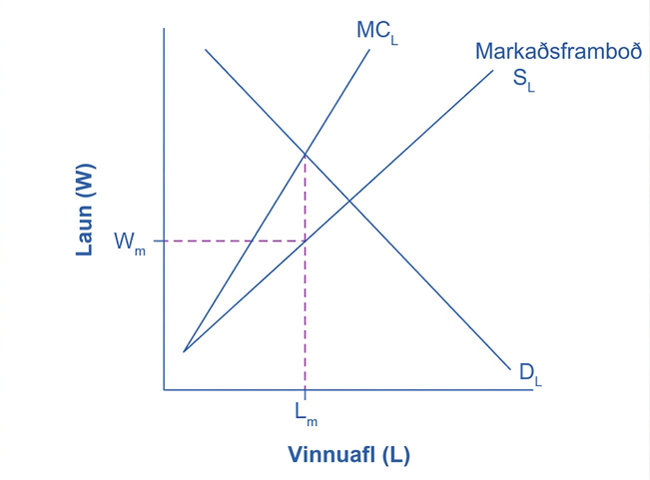
Niðurstöður á vinnumarkaði við einkaupsaðstæður
Fyrirtæki á einkaupsmarkaði ræður starfsfólk að þeim punkti L_{m} þar sem eftirspurn þess eftir vinnuafli er jöfn jaðarkostnaði við viðbótarvinnuafl og greiðir launin W_{m} sem framboðsferill vinnuafls gefur til að fá L_{m} starfsmenn.

Slide 15
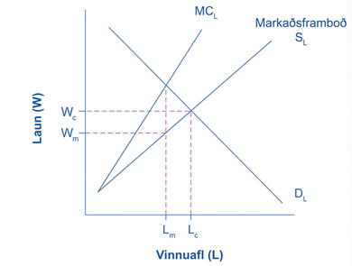
Samanburður á niðurstöðum vinnumarkaðar: einkaupsmarkaður og fullkomin samkeppni
Fyrirtæki á einkaupsmarkaði ræður færri starfsmenn (L_{m}) en ráðnir væru á samkeppnismarkaði fyrir vinnuafl (L_{C}).
Með því að nýta markaðsvald sitt getur fyrirtæki á einkaupsmarkaði greitt lægri laun (W_{m}) en starfsfólk fengi á samkeppnismarkaði fyrir vinnuafl (W_{C}).

Slide 16
14.3 Markaðsstyrkur á framboðshlið vinnumarkaðarins: stéttarfélög
Stéttarfélag er félag launafólks sem semur við atvinnurekendur um laun og starfsskilyrði.
Stéttarfélag leitast við að breyta valdahlutföllum atvinnurekenda og launafólks með því að krefjast þess að atvinnurekendur semji við starfsfólkið sameiginlega, en ekki við hvern starfsmann fyrir sig.
Stéttarfélag starfar líkt og einokunaraðili á vinnumarkaði.
Kjarasamningar – samningar milli stéttarfélaga og eins eða fleiri fyrirtækja.

Slide 17
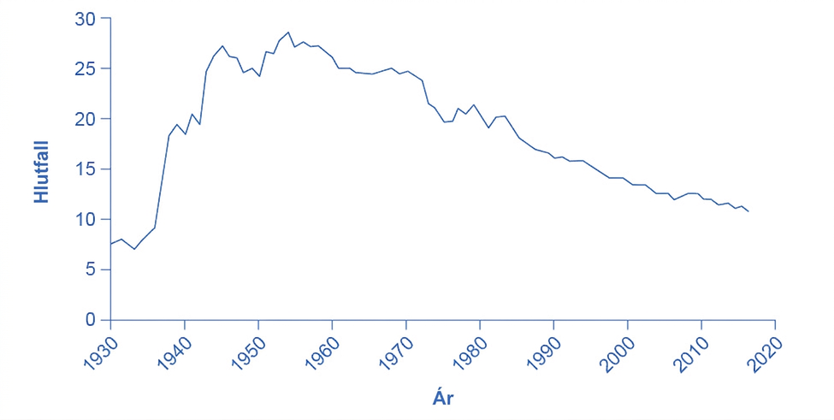
Hlutfall launafólks sem á aðild að stéttarfélagi
Hlutfall launafólks í stéttarfélögum jókst hratt á fjórða og fimmta áratug 20. aldar en hefur síðan lækkað og var 10,3% árið 2021.

Slide 18
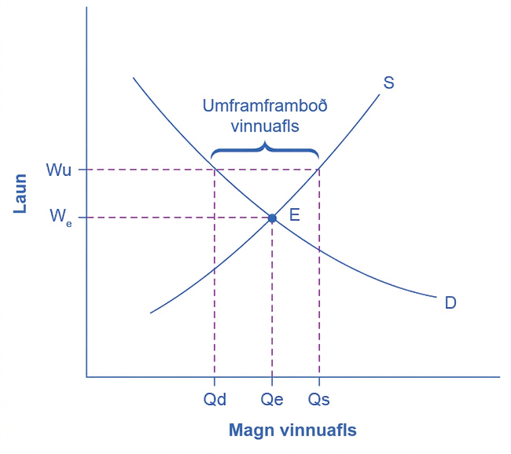
Kjaraviðræður stéttarfélaga
Án stéttarfélags hefði jafnvægið í E falið í sér launin W_{e} og vinnuaflsmagnið Qe.
Stéttarfélagið getur nýtt samningsstöðu sína til að hækka launin í W_{u}.
Afleiðingin er umframframboð vinnuafls í stéttarfélagsbundnum störfum: framboðið magn, Q_{s} er meira en eftirspurt magn fyrirtækja, Q_{d}.

Slide 19
Aðild að stéttarfélögum í Bandaríkjunum
Lög um samskipti á vinnumarkaði (National Labor Relations Act) tryggðu launafólki rétt til að stofna stéttarfélög og skylduðu stjórnendur til að gefa því sanngjarnt tækifæri til þess.
Opinbert starfsfólk myndar nokkur af stærstu stéttarfélögum landsins:
  Bandaríska samband ríkis-, sýslu- og sveitarfélagastarfsmanna (AFSCME),
  Alþjóðasamband þjónustustarfsmanna,
  Bandaríska menntasambandið.

Slide 20
Minnkandi aðild að stéttarfélögum í Bandaríkjunum
Hlutfall launafólks í stéttarfélögum í Bandaríkjunum hefur lækkað frá því snemma á sjötta áratug 20. aldar.
Mögulegar skýringar:
  Færsla starfa úr framleiðslugreinum yfir í þjónustugreinar.
  Áhrif hnattvæðingar og aukin samkeppni frá erlendum framleiðendum.
  Minni eftirspurn eftir stéttarfélögum vegna gildandi laga um vernd launafólks.
  Bandarískt lagaumhverfi sem gerir stéttarfélögum tiltölulega erfiðara að skipuleggja launafólk og fjölga félagsfólki.

Slide 21
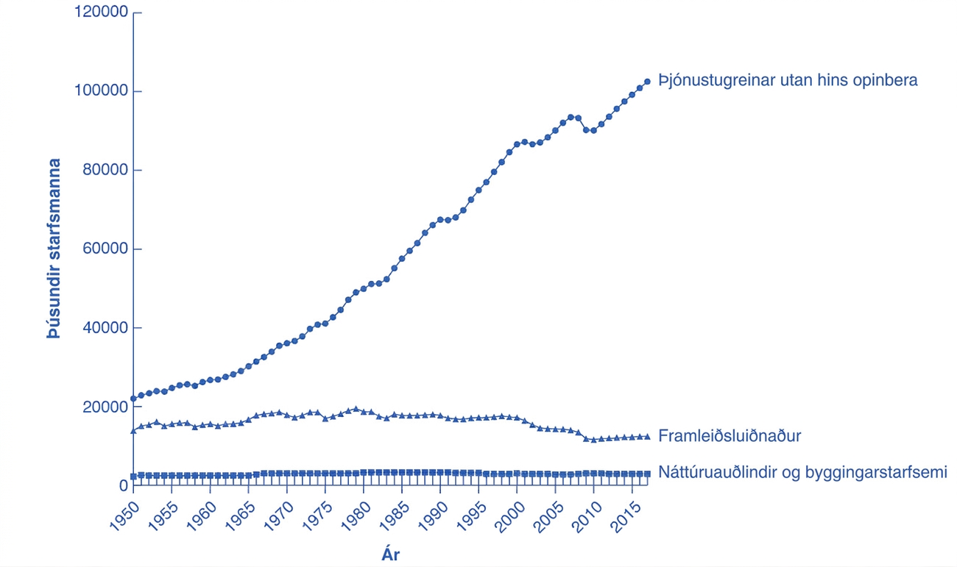
Fjölgun starfa í þjónustugreinum
Launafólki í stéttarfélögum í Bandaríkjunum hefur fækkað.
Störfum í þjónustugreinum hefur fjölgað mjög mikið.
Að opinberu starfsfólki undanskildu hefur stéttarfélögum ekki gengið vel að skipuleggja starfsfólk í þjónustugreinum.

Slide 22
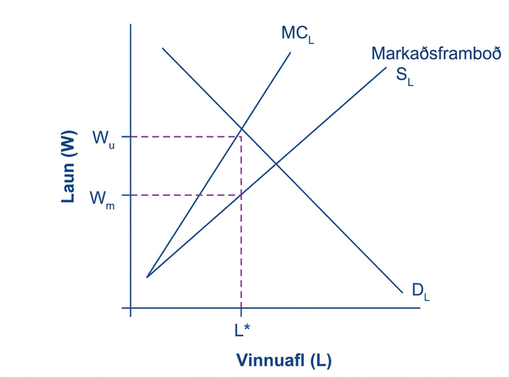
14.4 Tvíhliða einokun
Atvinna, L*, verður minni við tvíhliða einokun en á samkeppnismarkaði fyrir vinnuafl.
Jafnvægislaunin eru óákveðin og liggja einhvers staðar á bilinu milli W_{u}, sem stéttarfélagið myndi velja, og W_{m}, sem fyrirtækið með einkaupsstöðu myndi velja.

Slide 23
14.5 Mismunun á vinnumarkaði
Mismunun – að koma fram við fólk á grundvelli þeirrar trúar að meðlimir tiltekins hóps séu óæðri eingöngu vegna þáttar á borð við kynþátt, kyn eða trúarbrögð.

Slide 24
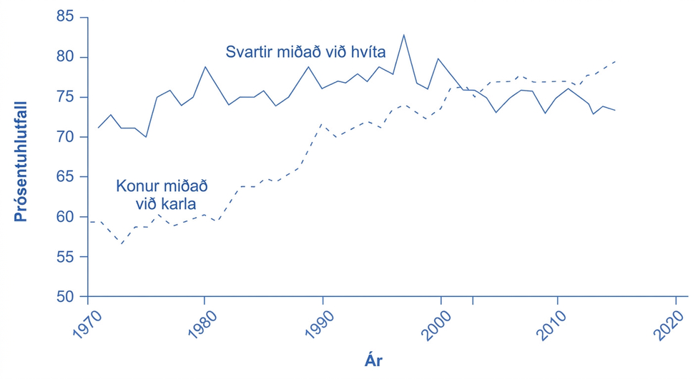
Launahlutföll eftir kyni og kynþætti
Hlutfall launa svartra launþega af launum hvítra launþega hækkaði verulega seint á sjöunda áratugnum og fram til 1970. Á tíunda áratugnum fór hlutfallið hæst yfir 80% en lækkaði síðan með sveiflum niður fyrir miðjan áttunda tug prósenta.
Hlutfall launa kvenna af launum karla breyttist lítið á áttunda áratugnum.
Í báðum tilvikum er enn launamunur á meðallaunum svartra og hvítra launþega og á meðallaunum kvenna og karla. Heimild: Vinnumálaráðuneyti Bandaríkjanna, Vinnumálastofnun Bandaríkjanna.

Slide 25
Rannsókn á tekjumun kvenna og karla
Aukin menntun og starfsreynsla hafa með tímanum dregið úr launamun kvenna og karla en ekki eytt honum.
Enn vekur áhyggjur hve lítið hlutfall æðstu stjórnunarstarfa í stærstu fyrirtækjunum og sæta á Bandaríkjaþingi er skipað konum.
Konur bera líklega óhóflega stóran hluta ábyrgðarinnar á heimilishaldi og barnauppeldi.
Vandinn kann fyrst og fremst að eiga rætur í félagslegu mynstri mismununar í Bandaríkjunum, meðal annars í ólíkum hlutverkum feðra og mæðra.

Slide 26
Rannsókn á tekjumun eftir kynþætti og þjóðernisuppruna
Fram að setningu laga um borgaraleg réttindi árið 1964 var löglegt í mörgum ríkjum að neita að ráða svartan launþega án tillits til menntunar hans, hæfni eða starfsreynslu.
Sögulega var svörtu fólki oft meinaður aðgangur að menntun.
Þótt tekjumunur svartra og hvítra hafi minnkað virðist sá munur sem enn er til staðar tengjast bæði viðvarandi mun á menntunarstigi og mismunun.
Gögn benda einnig til þess að mismunun á húsnæðismarkaði, og þar með skertur aðgangur að vandaðri menntun, tengist mismunun á vinnumarkaði.

Slide 27
Opinberar aðgerðir gegn mismunun
Líklega væri áhrifamesta einstaka aðgerðin sem nú væri hægt að grípa til í Bandaríkjunum til að minnka tekjumun svartra og hvítra, og einnig fólks af rómönskum uppruna og hvítra, að draga úr mun á námsárangri:
  Bæta árangur skóla.
  Sértækar aðgerðir – markvissar aðgerðir stjórnvalda eða fyrirtækja sem veita minnihlutahópum sérstakan forgang við ráðningar, stöðuhækkanir eða aðgang að menntun til að bæta fyrir fyrri mismunun.

Slide 28
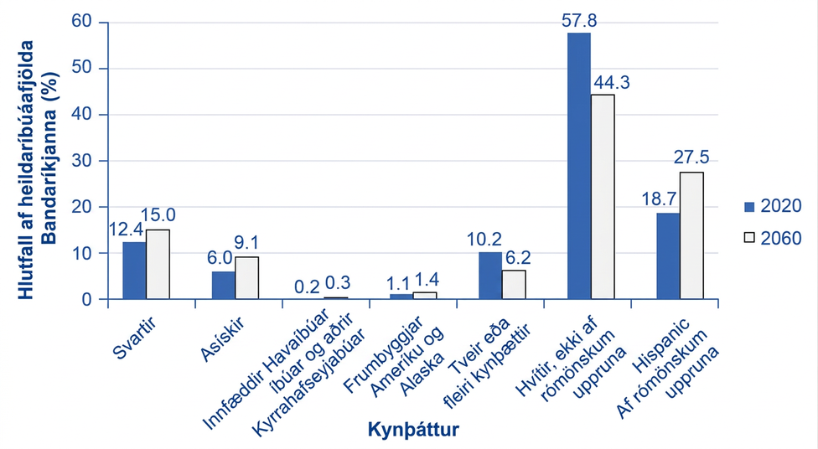
Spáð þróun fjölbreytileika kynþátta og þjóðernishópa í Bandaríkjunum
Myndin sýnir spá um breytingar á þjóðernissamsetningu íbúa Bandaríkjanna fram til 2060. Heimild: Viðskiptaráðuneyti Bandaríkjanna
Bjartsýnismenn telja að fjölgun starfsfólks úr minnihlutahópum muni ryðja úr vegi þeim hindrunum mismununar sem enn eru til staðar.
Stefna gegn mismunun miðar að því að stuðla að þessari þróun í samfélaginu.

Slide 29
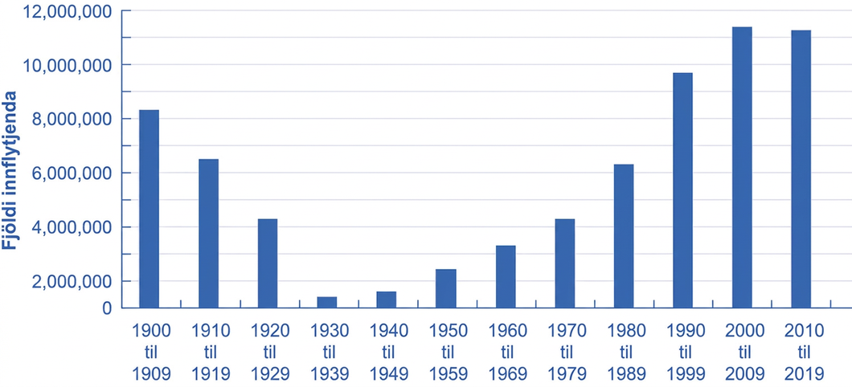
Innflytjendur frá árinu 1900
Innflytjendum á hverjum áratug fækkaði frá 1900 og fram á fimmta áratuginn en hefur fjölgað hratt undanfarna áratugi. (Heimild: manntal Bandaríkjanna)

Slide 30
14.6 Innflytjendamál
Neikvæð efnahagsleg áhrif innflytjenda:
  Þegar stór hluti innflytjenda er lítt menntað starfsfólk hefur það tilhneigingu til að lækka laun innlends starfsfólks með litla menntun eða færni.
  Áhrif á fjárhag fylkis- og sveitarstjórna.
Efnahagslegur ávinningur af innflytjendum:
  Auka eftirspurn eftir staðbundnum vörum og þjónustu, sem getur örvað vinnumarkaðinn fyrir lítt menntað starfsfólk á svæðinu.
  Yfirleitt jákvæð áhrif á skatttekjur alríkisins.
Innflytjendur með meiri menntun eða færni fá fyrr vinnu, hafa hærri laun og greiða hærri skatta.
Flestir hagfræðingar telja að þótt innflytjendur hafi neikvæð áhrif á sumt innlent starfsfólk sé ávinningur þjóðarinnar meiri en kostnaðurinn.

Slide 31
Notkunarleyfi
Þetta ítarefni frá OpenStax er © Rice University og gefið út samkvæmt alþjóðlega notkunarleyfinu CC BY-NC-SA 4.0. Aðeins má afrita það eða breyta því í óviðskiptalegum tilgangi, en geta verður OpenStax og Rice University sem rétthafa og tilgreina allar breytingar. Öllum aðlöguðum útgáfum verður að deila með sams konar notkunarleyfi.

